Slide 1
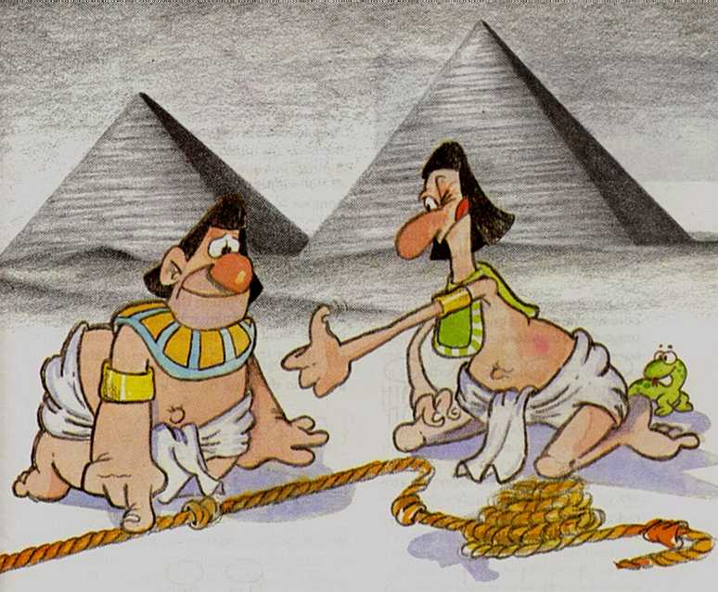
A EQUAÇÃO
O Objetivo das equações é descobrir os valores desconhecidos....
RESOLVER UMA EQUAÇÃO ... É Permitir a solução de problemas matemáticos que envolvam números desconhecidos.

Slide 2

Utilizamos sempre o mesmo método de resolução. Primeiramente, chamamos de x o número que queríamos calcular, a incógnita. Em seguida, traduzimos o problema para a linguagem matemática, isto é, equacionamos o problema. Depois, usando propriedades matemáticas, descobrimos o valor de x. E finalmente, chegamos à resposta do problema.
Resumindo, temos então as duas seguintes etapas:
Escrevemos a equação do problema, com base nas informações dadas no próprio problema;
Resolvemos a equação, para encontrar o valor de x.

Slide 3
Vamos treinar a tradução para a linguagem matemática, utilizando apenas símbolos matemáticos, escreva as seguintes expressões:
a) O triplo de um número é igual a 10.
3x = 10
b) A soma de um número com três é igual a 15.
x + 3 = 15
c) O quádruplo de um número resulta 90.
4x = 90
d) A diferença entre um número e dois faz 36.
x - 2 = 36
x
e) A terça parte de um número é igual a 66.
_
= 66
3
3x
__
= 20
f) Os três quartos de um número é igual a 20.
4

Slide 4
g) A soma de um número com sua metade resulta 45.
x
x
+
_
= 45
2
h) A soma de cinco com o triplo de um número é igual a 67.
5 + 3x = 67
x
i) A quinta parte de um número é 46.
_
= 46
5
x
j) A décima parte de um número faz 78.
__
= 78
10
k) O dobro de um número somada ao triplo de outro número é igual a 96.
2x + 3y = 96
f) A soma de três números resulta 123.
x + y + z = 123

Slide 5
m) O produto de três números é igual a 34.
xyz = 34
n) Um número p, aumentado de vinte e cinco faz 90.
p + 25 = 90
o) A diferença entre o quíntuplo e a quinta parte de um número x resulta 56.
x
_
5x
-
_
= 56
5
p) Um número par mais 5 é igual a 89.
x é par → x + 5 = 89
q) Um número ímpar menos 5 é igual a 78.
x é ímpar → x - 5 = 78

Slide 6
r) Três números consecutivos totalizam 100.
x + (x + 1) + (x + 2) = 100
s) Três números pares consecutivos perfazem 128.
x é par →
x + (x + 2) + (x + 4) = 128
t) Três números ímpares consecutivos é igual a 990.
x é ímpar →
x + (x + 2) + (x + 4) = 990

Slide 7




Para as atividades que se seguem imaginem uma balança de dois braço em equilíbrio!
1) Qual é o peso do cachorro?
9kg
2) Desenvolva a Equação.
x + 16 = 25

Slide 8


3) Os dois sacos tem pesos iguais. Quanto pesa cada saco?
6kg
4) Desenvolva a Equação.
2x = 12

Slide 9


5) As 3 caixas possuem o mesmo peso. Qual o peso de cada caixa?
6kg
6) Desenvolva a Equação.
3x = 18

Slide 10


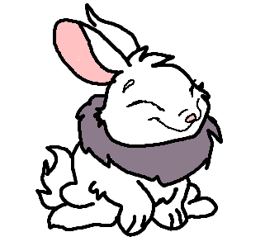
7) Qual o peso do coelho?
2kg
8) Desenvolva a Equação.
x + 1 + 1 + 1 = 1 + 1 + 1 + 1 + 1
x + 3 = 5

Slide 11



9) As bolsas são iguais. Qual o peso de cada uma?
5kg
10) Desenvolva a Equação.
2x = x + 3 + 2
2x = x + 5

Slide 12



11) A balança não está em posição de equilíbrio. Represente simbolicamente esta situação.
13 < 18
Fique atento às próximas atividades para que você possa tirar algumas conclusões importante!

Slide 13



Considere uma balança com os pratos em equilíbrio.
Se trocarmos os pratos
O equilíbrio se mantém.
Se acrescentarmos elementos de mesmo peso em cada um dos pratos
O equilíbrio se mantém.

Slide 14


Considere outra balança com os pratos em equilíbrio.
Se retirarmos elementos de mesmo peso de cada um dos pratos
O equilíbrio se mantém.

Slide 15




Se duas balanças estão em equilíbrio:
Podemos somar o conteúdo dos pratos do mesmo lado.
O equilíbrio se mantém.

Slide 16




As Equações de Copo de Feijão
Este material representa as técnicas de resolução de equações de 1º. Grau com uma incógnita, chamando a atenção para a “mudança de membro na equação”.
Nas primeiras vezes em que for usado deve-se considerar como principio fundamental o equilíbrio dos membros da equação. Nestes primeiros casos deve-se perceber que retirar ou acrescentar números iguais a cada membro da equação corresponde a mudá-los de membro da tal forma que realizem a operação inversa. Só então é que o procedimento de passar de um membro na equação pode se tornar automático.
-x
x
Neste material cada copo representa a incógnita x, os feijões brancos unidades positivas, os feijões pretos unidades negativas e os copos invertidos, o inverso aditivo da incógnita (-x).
+
-

Slide 17

A seguir representamos algumas sugestões, gradativamente mais elaboradas, acompanhadas da equação correspondente:
1º Exemplo:
10
2
x
=
5
__
2
=

Slide 18

2º Exemplo:
3x + 2 - 2 = 8 - 2
3x + 2 = 8
3x = 6
x = 2
=

Slide 19
3º Exemplo:
x - 3 + 3 = 1 + 3
x = 4
x - 3 = 1
=

Slide 20
4º Exemplo:
x = -1
4x - x - 2 + 2 = x - x - 5 + 2
4x - 2 = x - 5
3x = -3
=

Slide 21

5º Exemplo:
=
3x - 2x = 5 - 7
7 - 2x = 5 - 3x
x = -2

Slide 22
6º Exemplo:
=
3x -1 = 2x -x + 5
x = 3
2x = 6
3x -x = 1 + 5
3x -1 = x + 5

Slide 23
e não se esqueça de estudar...
e não se esqueça de estudar...
e não se esqueça de estudar...
e não se esqueça de estudar...
e não se esqueça de estudar...

